Slide 1
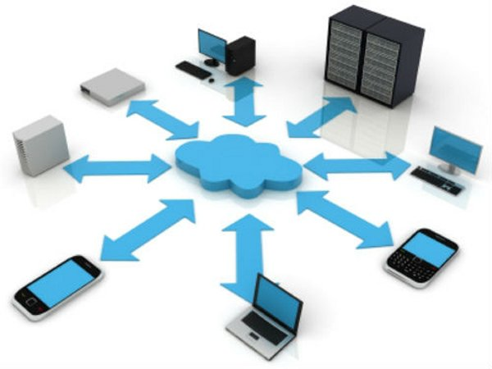
INFRAESTRUCTURA DE TI Y TECNOLOGÍAS EMERGENTES

Slide 2

BART SE AGILIZA CON UNA NUEVA INFRAESTRUCTURA DE TI

Slide 3
BART SE AGILIZA CON UNA NUEVA INFRAESTRUCTURA DE TI
Es un sistema de tránsito público ferroviario pesado, que conecta a San Francisco con Oakland, con California y otras ciudades vecinas al este y al sur.
Transporte Rápido y Confiable que transporta a 346000 pasajeros a diario.

Slide 4
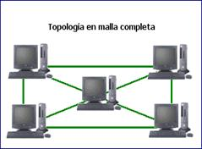
BART SE AGILIZA CON UNA NUEVA INFRAESTRUCTURA DE TI
Es el quinto sistema de transito rápido mas concurrido en Estados Unidos
BART reemplazo sus viejas aplicaciones con aplicaciones PeopleSoft Enterprise de Oracle.
BART eligió ejecutar sus aplicaciones en
un grupo de servidores a través de
una arquitectura de malla.

Slide 5
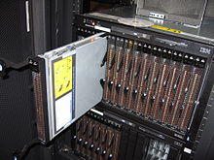
BART SE AGILIZA CON UNA NUEVA INFRAESTRUCTURA DE TI
BART usa la virtualización para ejecutar varias aplicaciones en el mismo servidor, con lo cual se incrementa el uso de la capacidad del servidor hasta en un 50 por ciento o más.
Utilizando servidores blade puede reducir el uso de energía un 20%

Slide 6
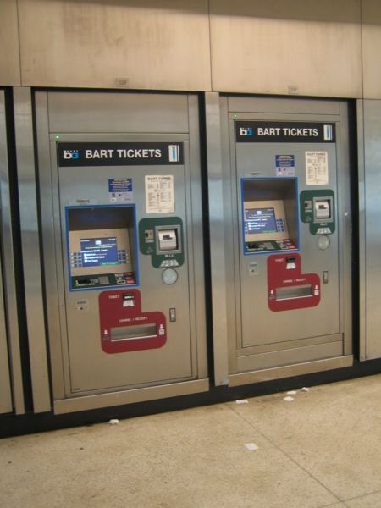
BART SE AGILIZA CON UNA NUEVA INFRAESTRUCTURA DE TI
Las inversiones en infraestructura de TI que realizó tenían que dar soporte a las metas de negocios de BART y contribuir a mejorar su desempeño.

Slide 7
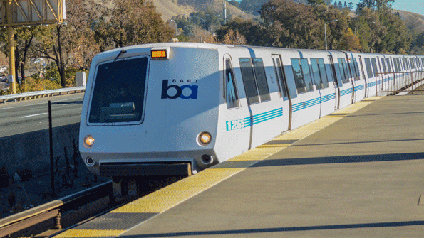
BART SE AGILIZA CON UNA NUEVA INFRAESTRUCTURA DE TI
Este caso muestra que las inversiones correctas en hardware y software no sólo mejoran el desempeño de negocios, sino que también pueden contribuir al logro de metas sociales importantes, como la conservación de energía y materiales.

Slide 8
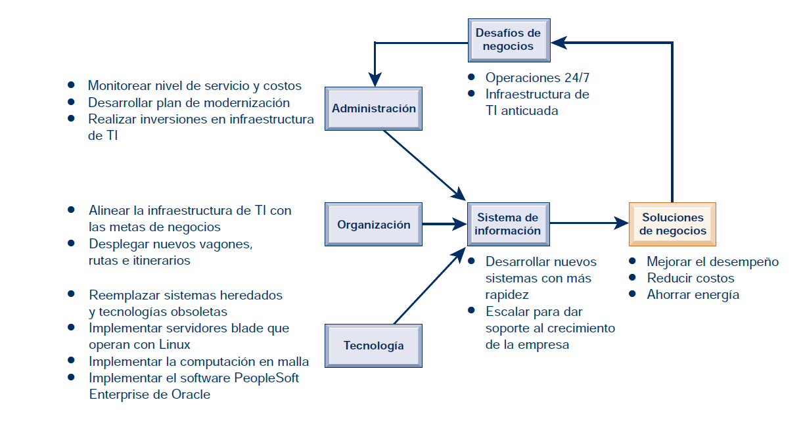
BART SE AGILIZA CON UNA NUEVA INFRAESTRUCTURA DE TI

